Slide 1
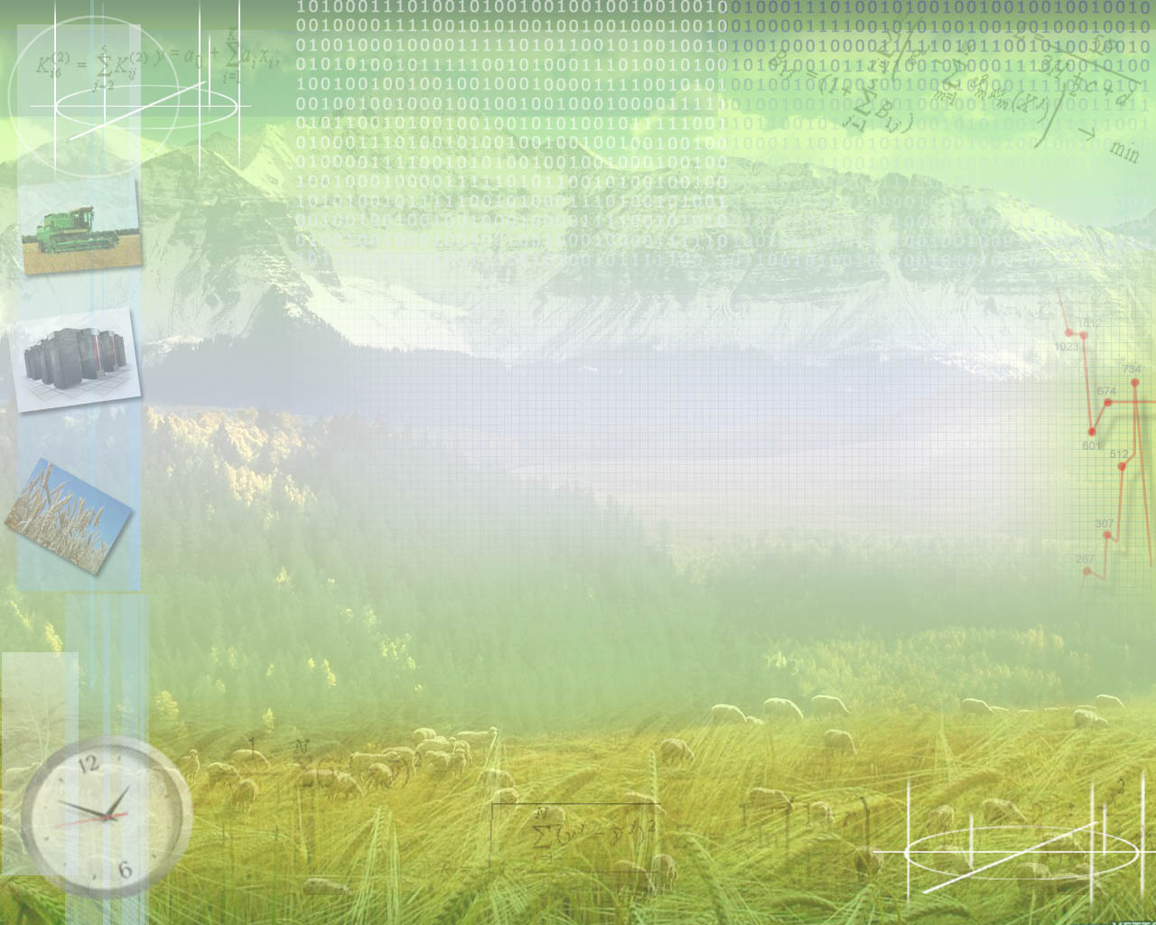
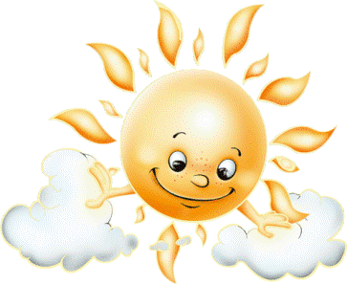
ГБОУ СОШ «ЦО» пос. Варламово, м.р. Сызранский, Самарской области
Интегрированный урок в 5 классе
(математика + экология)
по теме:
«Действия с десятичными дробями»
Составила и провела:
учитель математики Куликова А.К.
1 марта 2013 г.

Slide 2
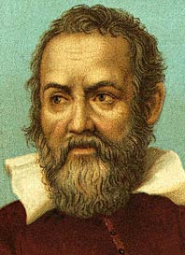
Галилео Галилей (1564 – 1642)
«Математика – это язык, на котором написана книга природы»

Slide 3
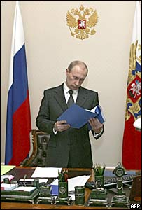
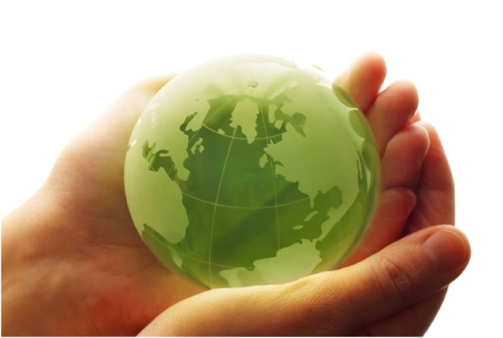
УКАЗ ПРЕЗИДЕНТА РОССИЙСКОЙ ФЕДЕРАЦИИ О ПРОВЕДЕНИИ В РОССИЙСКОЙ ФЕДЕРАЦИИ ГОДА ОХРАНЫ ОКРУЖАЮЩЕЙ СРЕДЫ В целях обеспечения права каждого человека на благоприятную окружающую среду постановляю: 1. Провести в 2013 году в Российской Федерации Год охраны окружающей среды. 2. Правительству Российской Федерации обеспечить разработку и утверждение плана основных мероприятий по проведению в Российской Федерации Года охраны окружающей среды. 3. Рекомендовать органам исполнительной власти субъектов Российской Федерации осуществлять необходимые мероприятия в рамках проводимого в Российской Федерации Года охраны окружающей среды. 4. Настоящий Указ вступает в силу со дня его подписания. Президент Российской Федерации В.ПУТИН Москва, Кремль, 10 августа 2012 года №1157

Slide 4
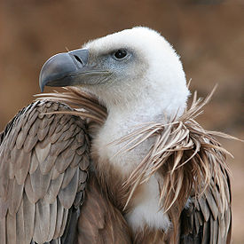
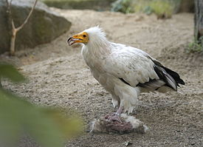
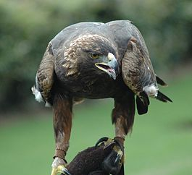
Белоголовый сип
размах крыльев - 2, 69 м
3
Стервятник
размах крыльев – 165 см
1
Беркут
размах крыльев – 23, 9 дм
2

Slide 5
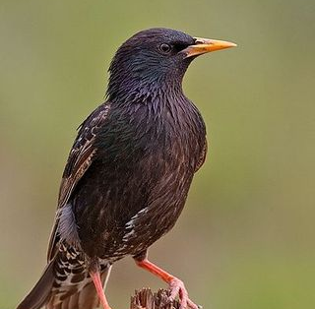
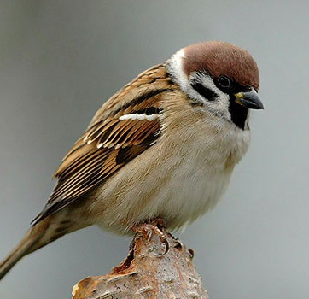
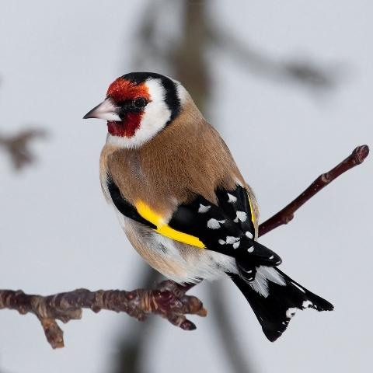
Щегол
Скворец
Воробей
С В Щ
В Щ С
Щ С В
В С Щ
Щ В С
С Щ В
6

Slide 6
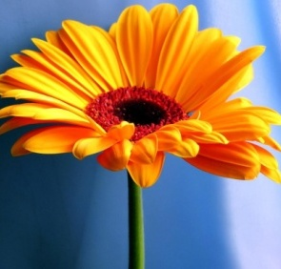
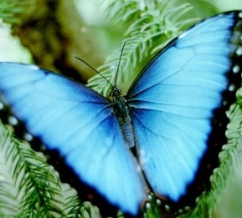
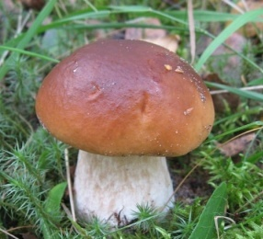
Головоломка
х х = 15
- = + 1
+ 15 = 16
1
3
5

Slide 7
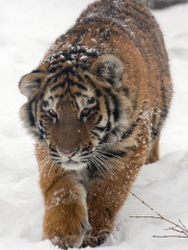
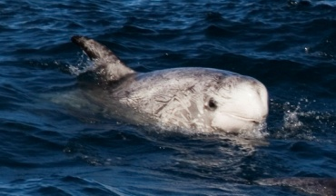
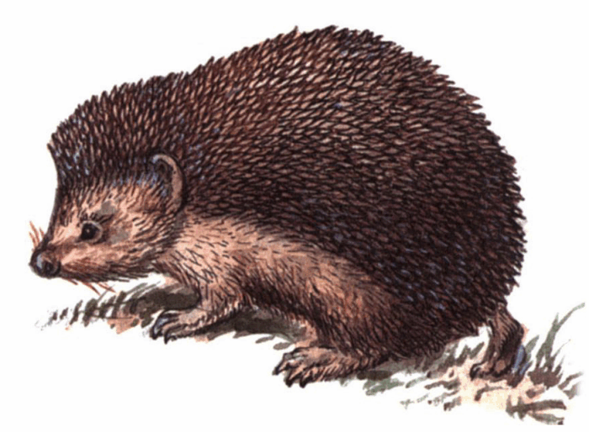
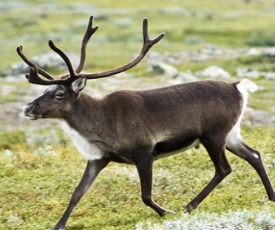
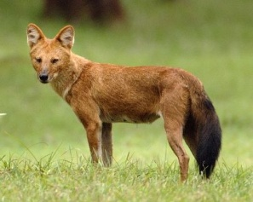
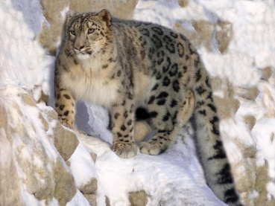
103 – 27, 5 + 7 =
82,5 – 35,5 – 7 =
40 + 16,8 + 9,3 =
66,1 + 19,9 – 47,4 =
38,6 – 19,9 + 11,3 =
30 + 65,3 + 7,7 =
Амурский тигр
Серый дельфин
Даурский ёж
Северный олень
Красный волк
Снежный барс
103

Slide 8
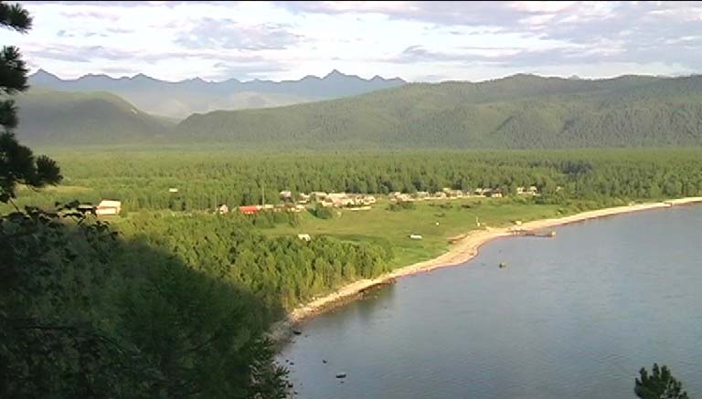
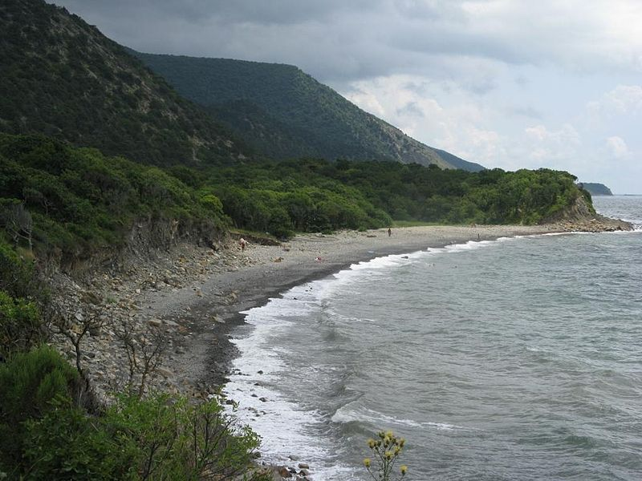
Баргузинский заповедник. Основан 11 января 1917 года. Расположен на территории Бурятии. Площадь 3743,22 кв.км
Утришский заповедник.
Основан 17 декабря 2010 года.
Расположен в Краснодарском крае.
Площадь 100,08 кв.км

Slide 9
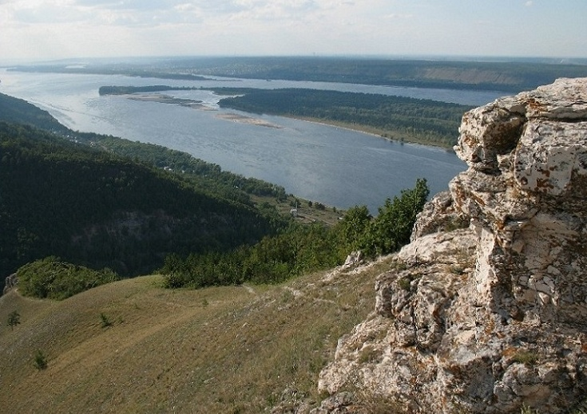
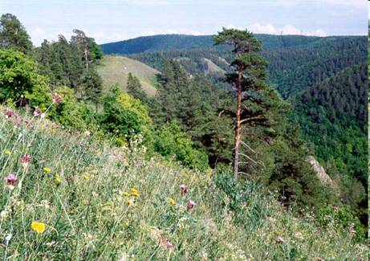
Жигулёвский заповедник. Основан 19 августа 1927 года. Расположен на Самарской Луке в Самарской области. Площадь 231,57 кв.км.

Slide 10
Физкультминутка
Мы шагаем, мы шагаем,
Руки выше поднимаем.
Вдруг мы видим: у куста
Выпал птенчик из гнезда.
Тихо птенчика берем
И назад в гнездо кладем.

Slide 11
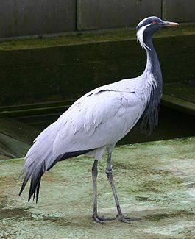
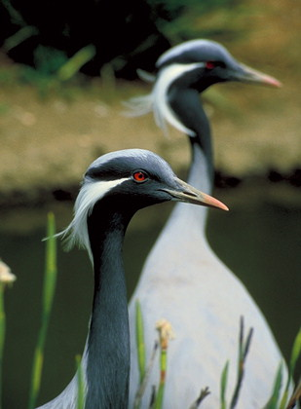
Журавль – красавка
Весит 2-З кг, длина крыла у самок - 49 см, у самцов - 53 см. У этой изящной птицы общий тон оперения сизовато-серый, но шея, бока головы, лоб, задняя часть головы и удлиненные перья зоба черные, блестящие. По бокам головы имеются пучки белых перьев. Ноги черные, клюв у основания черный с коричневым оттенком, в вершинной части красновато-бурый. Красавка принадлежит степному югу нашей страны.

Slide 12
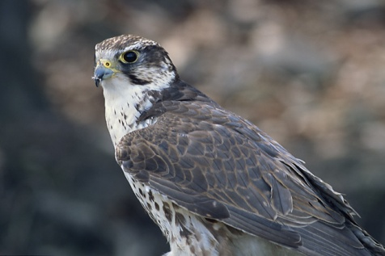
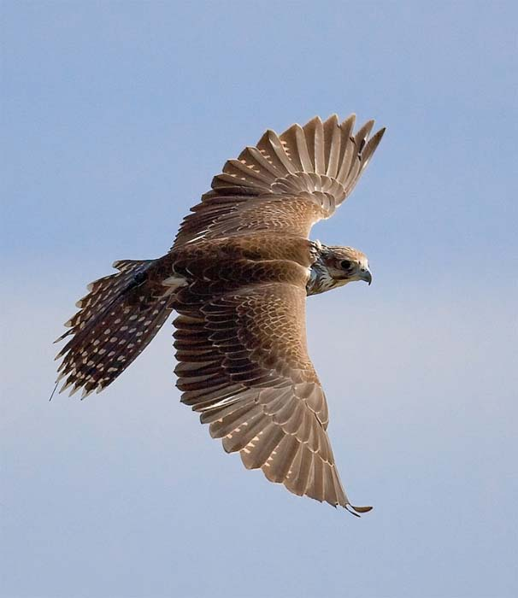
Балобан
Хищная птица семейства соколиных, похож
на кречета, но несколько мельче. Длина тела до 60 см; вес 800—1300 г. В окраске оперения балобана всегда присутствуют рыжеватые или коричневые тона; по бокам головы заметны слабо выраженные усы. Балобан распространен в степях, лесостепях
и горах Евразии. В северной части ареала балобаны перелетны, в южной — оседлы. Основная добыча этих хищников — суслики. Балобаны охотятся также на других грызунов, зайцев и птиц. Балобаны охотно занимают чужие гнезда, часто селятся в колониях грачей, мелких соколов, цапель. В отличие от большинства соколиных они не избегают соседства других пернатых хищников. В кладке балобанов 3—5 яиц рыжего цвета; насиживание длится около месяца. Балобан высоко ценится, особенно на Ближнем Востоке, как ловчая птица.

Slide 13
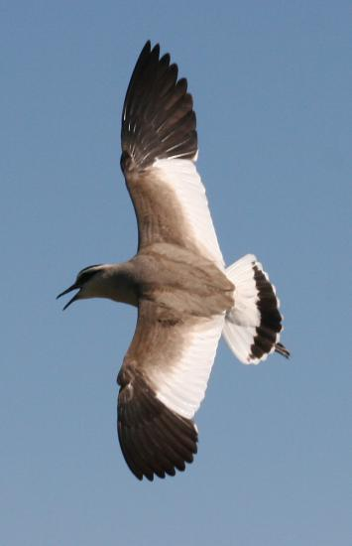
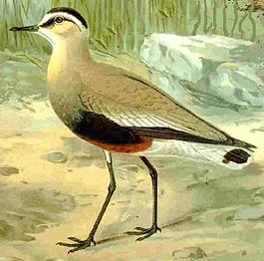
Кречётка
Птица семейства ржанковых.
Длина около 30 см. Гнездится
от правобережья Волги
до верховий Оби и Иртыша, наиболее обычна в Центральном Казахстане.
Очень редкий вид, охраняется.

Slide 14
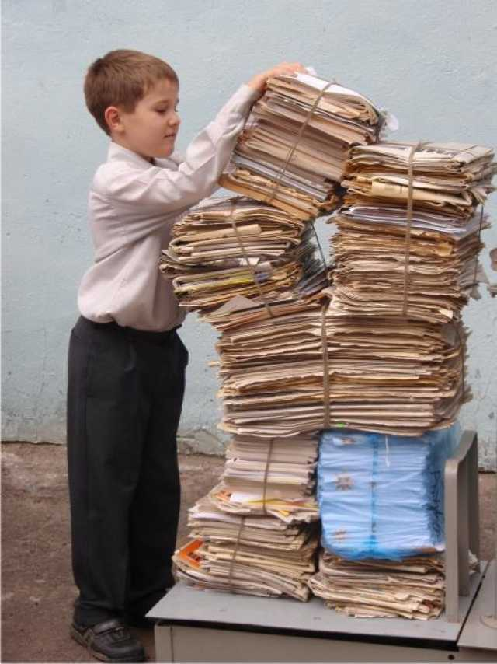
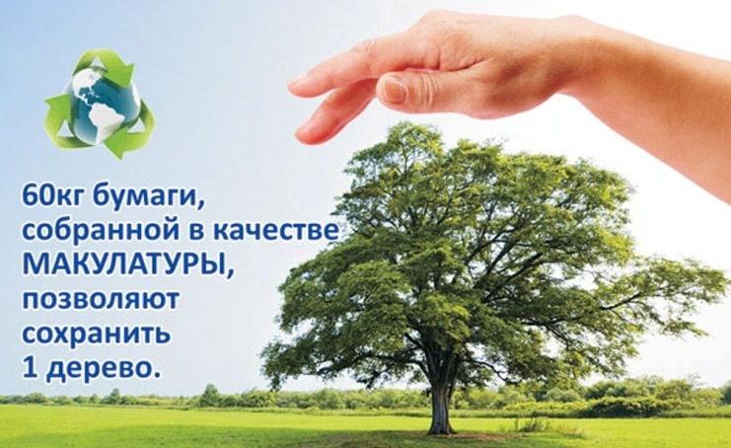
Знаете ли вы, что …
60 кг макулатуры сохраняет от вырубки одно
взрослое дерево, которое росло в течение 50 – 80 лет..

Slide 15
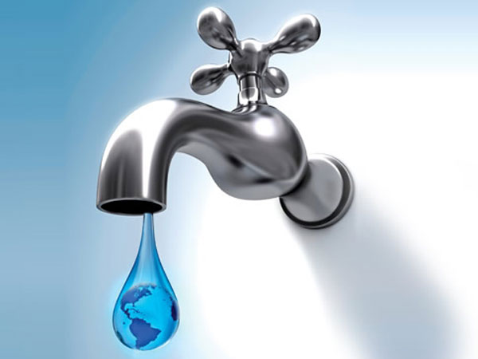
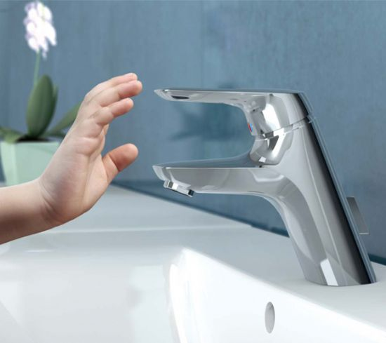
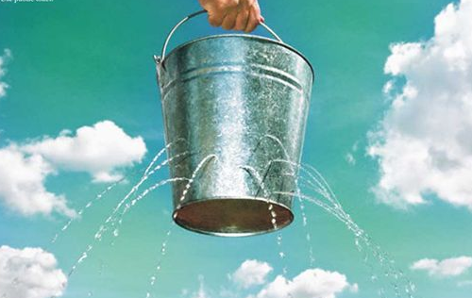
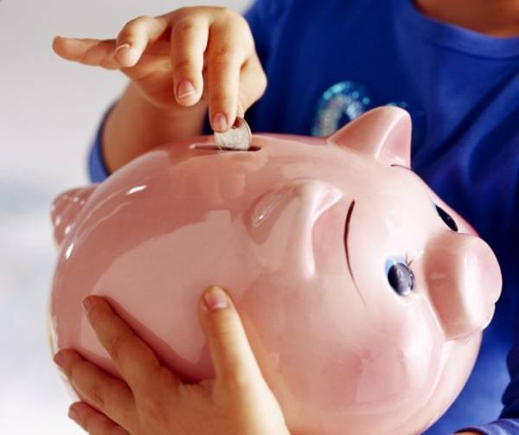
Знаете ли вы, что…
Что если в квартире подтекает водопроводный кран, то за 6 минут набегает полный стакан. За 1 час – 2 л, за сутки почти 50 л, за 3 суток – 150 л, а это уже целая ванна.

Slide 16
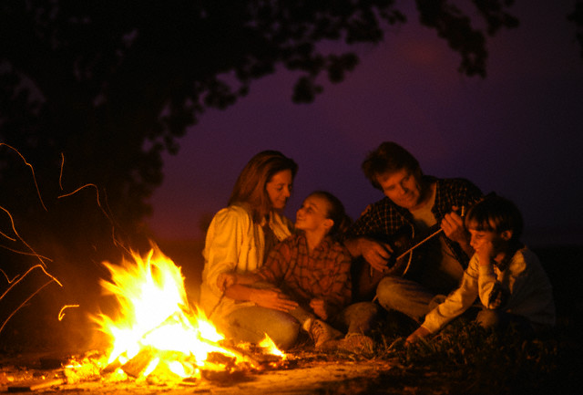
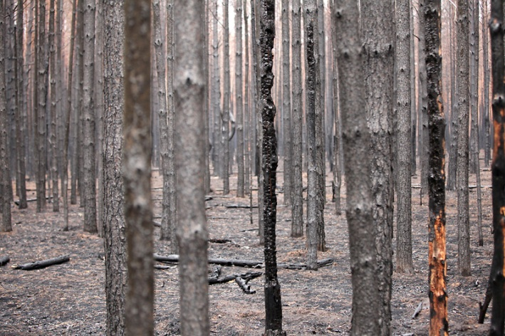
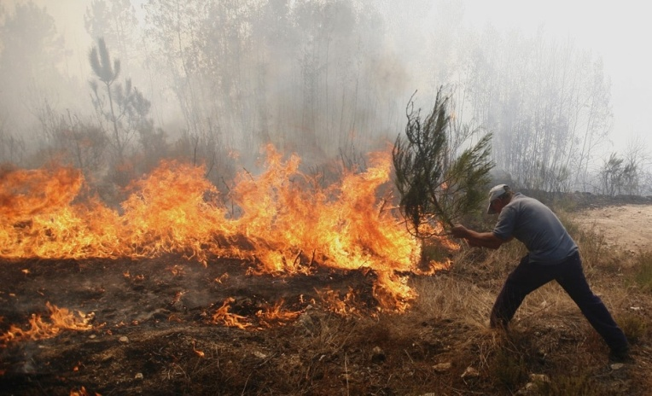
Знаете ли вы, что …
Все любят ходить в лес. Люди отдыхают, разжигают костер, готовят пищу. А вы знаете, что после костра на этом месте 6 лет ничего не будет расти, пока природа не вылечит эту рану.

Slide 17
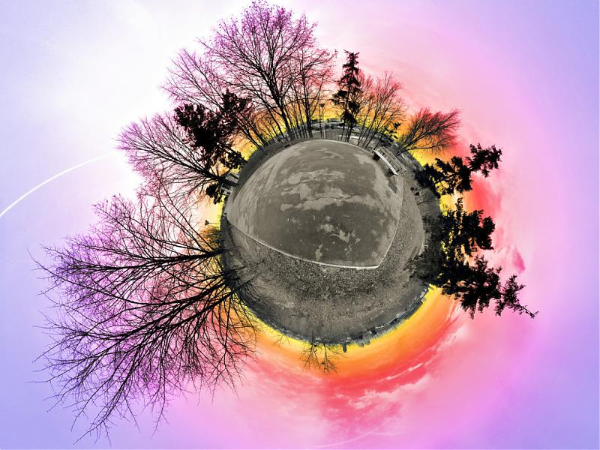
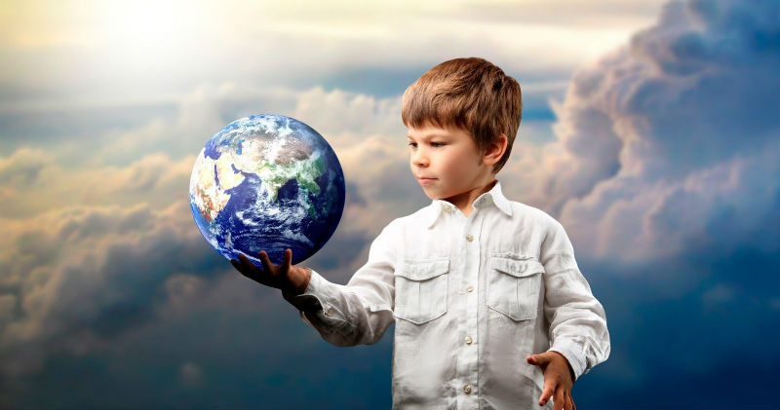
Знаете ли вы, что …
Чтобы образовался верхний плодородный слой земли должно пройти 6000 лет. И всего за 20 лет его можно разрушить.

Slide 18
Природа – в наших руках !!!

